Slide 1
SÉANCE E1 · MODULE 4
Je me lance
Expliquer sa classe à une personne qui arrive, puis écrire un mot à son enseignante.
60 minutes · Ouvrez votre cahier
Notes:
Dernière séance. Prévoir que la moitié du temps se passe en production réelle : jeu de rôle, enregistrement, écriture. Les diapositives ne sont qu'un cadre.

Slide 2
OBJECTIFS DE LA SÉANCE
À la fin, je serai capable de…
1
expliquer l'horaire et la pause à un nouvel élève ;
2
dire ce qu'il faut apporter ;
3
dire une chose permise et une chose interdite ;
4
écrire un mot d'absence de trois à cinq phrases.
E1 · Ouvrez votre cahier
2
Notes:
Lire les objectifs à voix haute. Y revenir au billet de sortie.

Slide 3
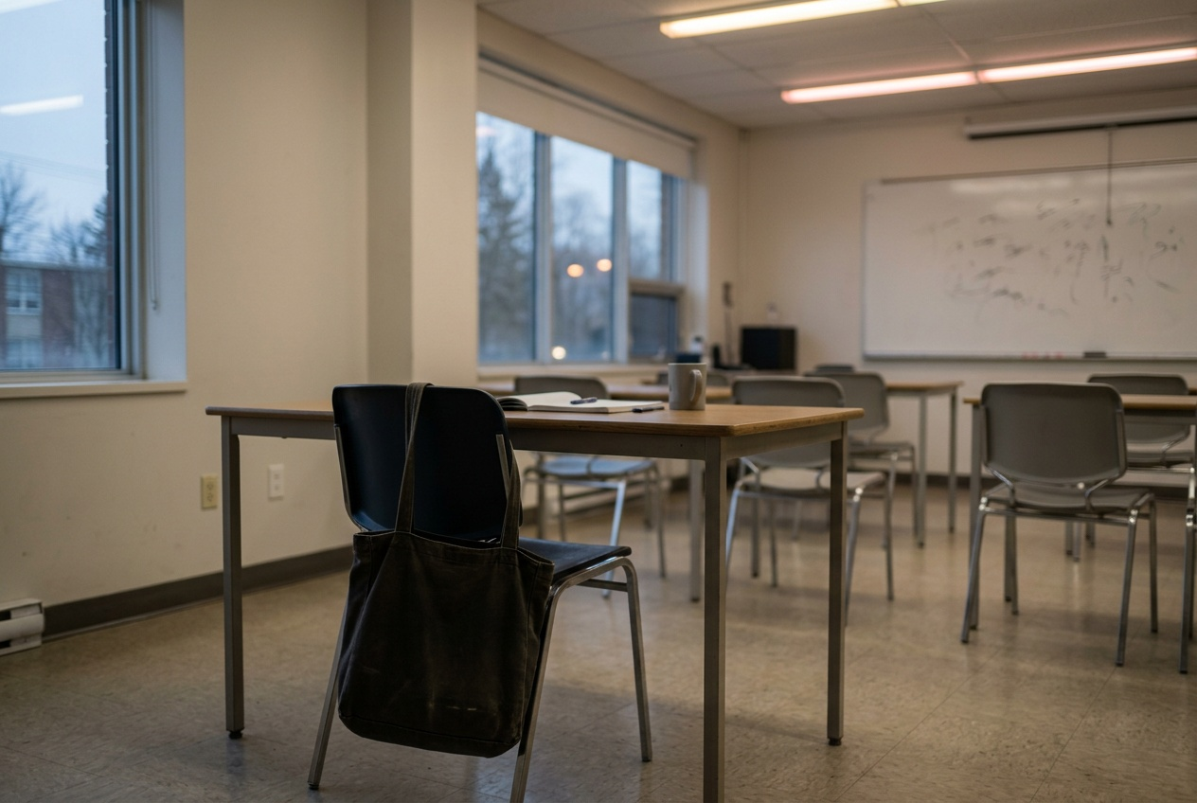
OBSERVATION
Une personne arrive dans le groupe. Que faut-il lui dire ?
Qu'est-ce qu'elle ne sait pas encore ?
Qu'est-ce que vous auriez voulu savoir, le premier jour ?
Qu'est-ce qui est permis dans notre classe ?
Qu'est-ce qui est interdit ?
E1 · Ouvrez votre cahier
3
Notes:
La deuxième piste ouvre toujours la séance : chacun se souvient de son premier matin. Noter au tableau ce que le groupe dit — c'est le plan de la production orale.

Slide 4
DIALOGUE
Bienvenue dans la classe
Écoutez, puis comptez ce que Tariq a réussi à expliquer.
MYRIAM
Le cours commence à quelle heure ?
TARIQ
À huit heures et demie. La pause est à dix heures.
MYRIAM
Et on apporte quoi ?
TARIQ
Un cahier, un crayon et une gomme à effacer.
MYRIAM
Le téléphone, c'est permis ?
TARIQ
Non, c'est interdit en classe. L'eau, c'est permis.
E1 · Ouvrez votre cahier
4
Notes:
Quatre choses en trois répliques : l'heure, la pause, le matériel, les règles. Faire compter par le groupe : c'est le plan de leur propre enregistrement.

Slide 5
ANALYSE
Ce qui revient de tout le module
CE QU'ON DIT
VU EN
un cahier, un crayon, une gomme
A1 — les objets de la classe
une feuille blanche
B2 — la couleur après l'objet
Est-ce que je peux… ?
C1 — demander la permission
c'est permis, c'est interdit
C2 — l'avis affiché
Rien de neuf dans cette colonne : le module entier tient dans ces quatre lignes.
E1 · Ouvrez votre cahier
5
Notes:
Diapositive à photographier. Elle sert de révision de tout le module en une seule page.

Slide 6
EXPLIQUER, C'EST DIRE UNE CHOSE À LA FOIS
Quatre phrases courtes valent mieux qu'une longue.
« Le cours commence à huit heures et demie. La pause est à dix heures. Apportez un cahier et un crayon. Le téléphone est interdit en classe. » Quatre phrases, quatre renseignements, et la personne a tout ce qu'il lui faut.
E1 · Ouvrez votre cahier
6
Notes:
Diapositive à photographier. Rappeler le vouvoiement : c'est ce que la correction en ligne regarde en premier.

Slide 7
TROIS SITUATIONS POUR LE JEU DE RÔLE
Choisissez la vôtre
Je n'ai pas compris
Est-ce que je peux ?
Demain, je suis absent
L'enseignante vient de donner une consigne. Vous ne l'avez pas comprise.
Vous n'avez pas de crayon, et vous voulez sortir deux minutes.
Vous avez un rendez-vous demain matin. Vous prévenez avant de partir.
E1 · Ouvrez votre cahier
7
Notes:
Ce sont les trois situations du jeu de rôle en ligne. L'élève y joue avec l'assistant, qui parle lentement, ne dit jamais plus de deux ou trois phrases à la fois, et répète sans s'impatienter.

Slide 8
PRODUCTION ORALE
Expliquez votre classe à une personne qui arrive
Trois temps. Enregistrez-vous, écoutez-vous, recommencez.
TEMPS 1
1
2
TEMPS 2
3
TEMPS 3
E1 · Ouvrez votre cahier
8
Notes:
Vingt minutes. Le vouvoiement doit tenir du début à la fin. Laisser recommencer autant de fois qu'il le faut : c'est le but du panneau d'enregistrement.

Slide 9
PRODUCTION ÉCRITE
Écrivez un mot à votre enseignante
De trois à cinq phrases, pour une absence ou un retard.
1
À écrire
2
À écrire
3
À écrire
4
À écrire
5
À écrire
E1 · Ouvrez votre cahier
9
Notes:
Vingt minutes. Le cadre est exactement celui écrit en C2 : ceux qui l'ont fait n'ont qu'à le reprendre et l'améliorer.

Slide 10
BILLET DE SORTIE
Cette semaine, posez une vraie question à votre enseignante en français.
Excusez-moi, je n'ai pas compris.
Est-ce que je peux prendre une feuille ?
Est-ce qu'il y a un congé cette semaine ?
E1 · Ouvrez votre cahier
E1 · Ouvrez votre cahier
10
Notes:
Dernier devoir du module. Demander au cours suivant qui l'a fait, et ce qu'on lui a répondu : c'est souvent la première phrase que l'élève dit à quelqu'un sans l'avoir préparée.

